Slide 1
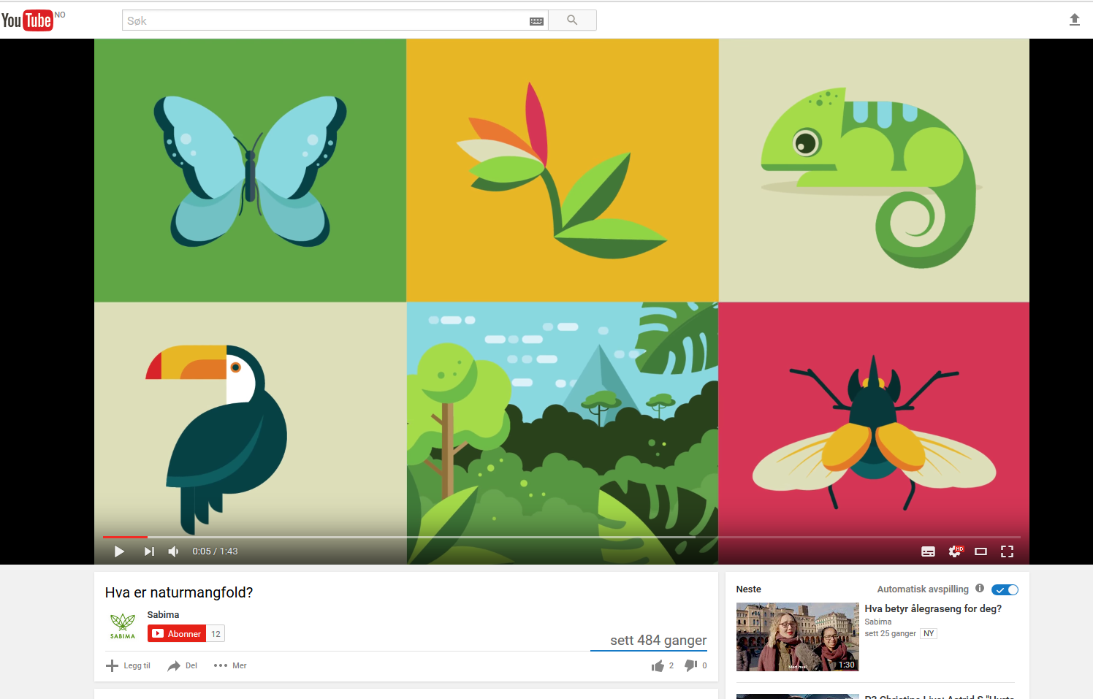

Slide 2
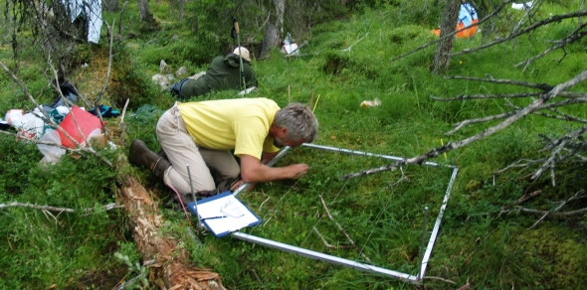
Ruteanalyse i Gutulia (2009) i forbindelse med TOV – Vegetasjonsundersøkelser i granskog. Foto I. Røsberg
Notes:
TOV i granskog har foregått siden 1988 (det het ikke TOV da). Prosjektet har 8 granskogsområder med gammel granskog der de overvåker vegetasjonen fortsatt (10 opprinnelig). I Gutulia har de holdt på siden 1989. De analyserer de samme flatene hver gang (50 pr. overvåkingsområde). De undersøker blant annet effekter av klimaendsringer på vegetasjonsutviklingen, inkludert artsmangfold.

Slide 3
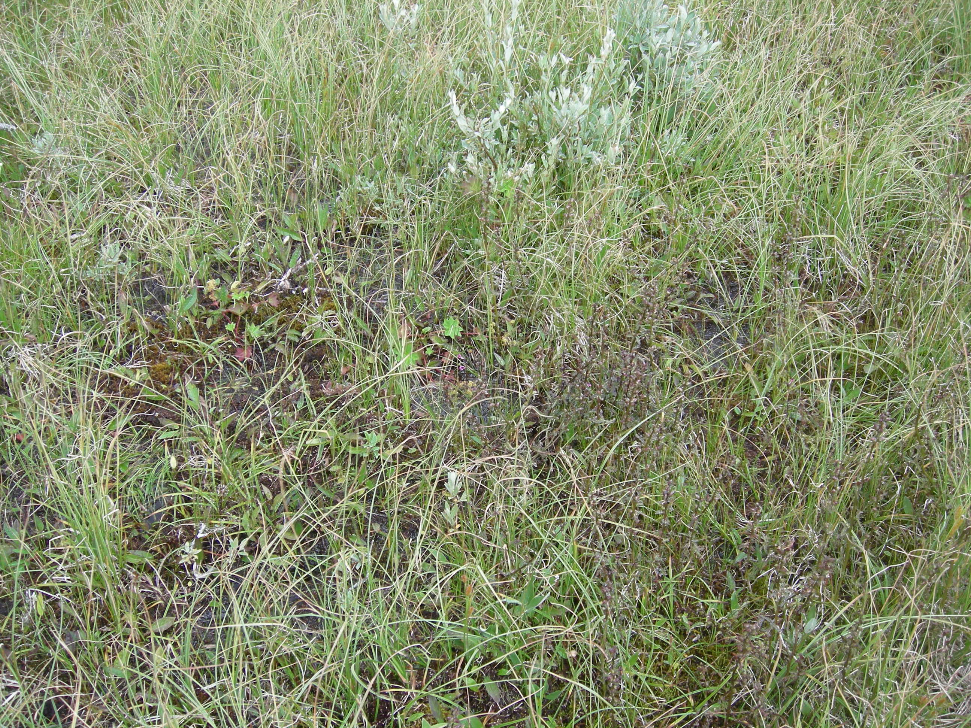
Notes:
http://www.artsdatabanken.no/Pages/F1428

Slide 4
 | Antall forskjellige arter
 | Tellestreker | Sum
Blomster
Strå
Trær/busker
Mose
Andre planter
Sopp
Insekter
Andre dyr
|
|
|
|
4

Slide 5
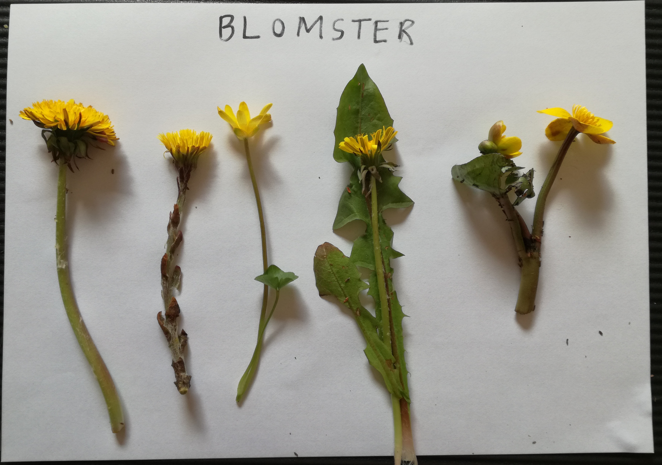

Slide 6
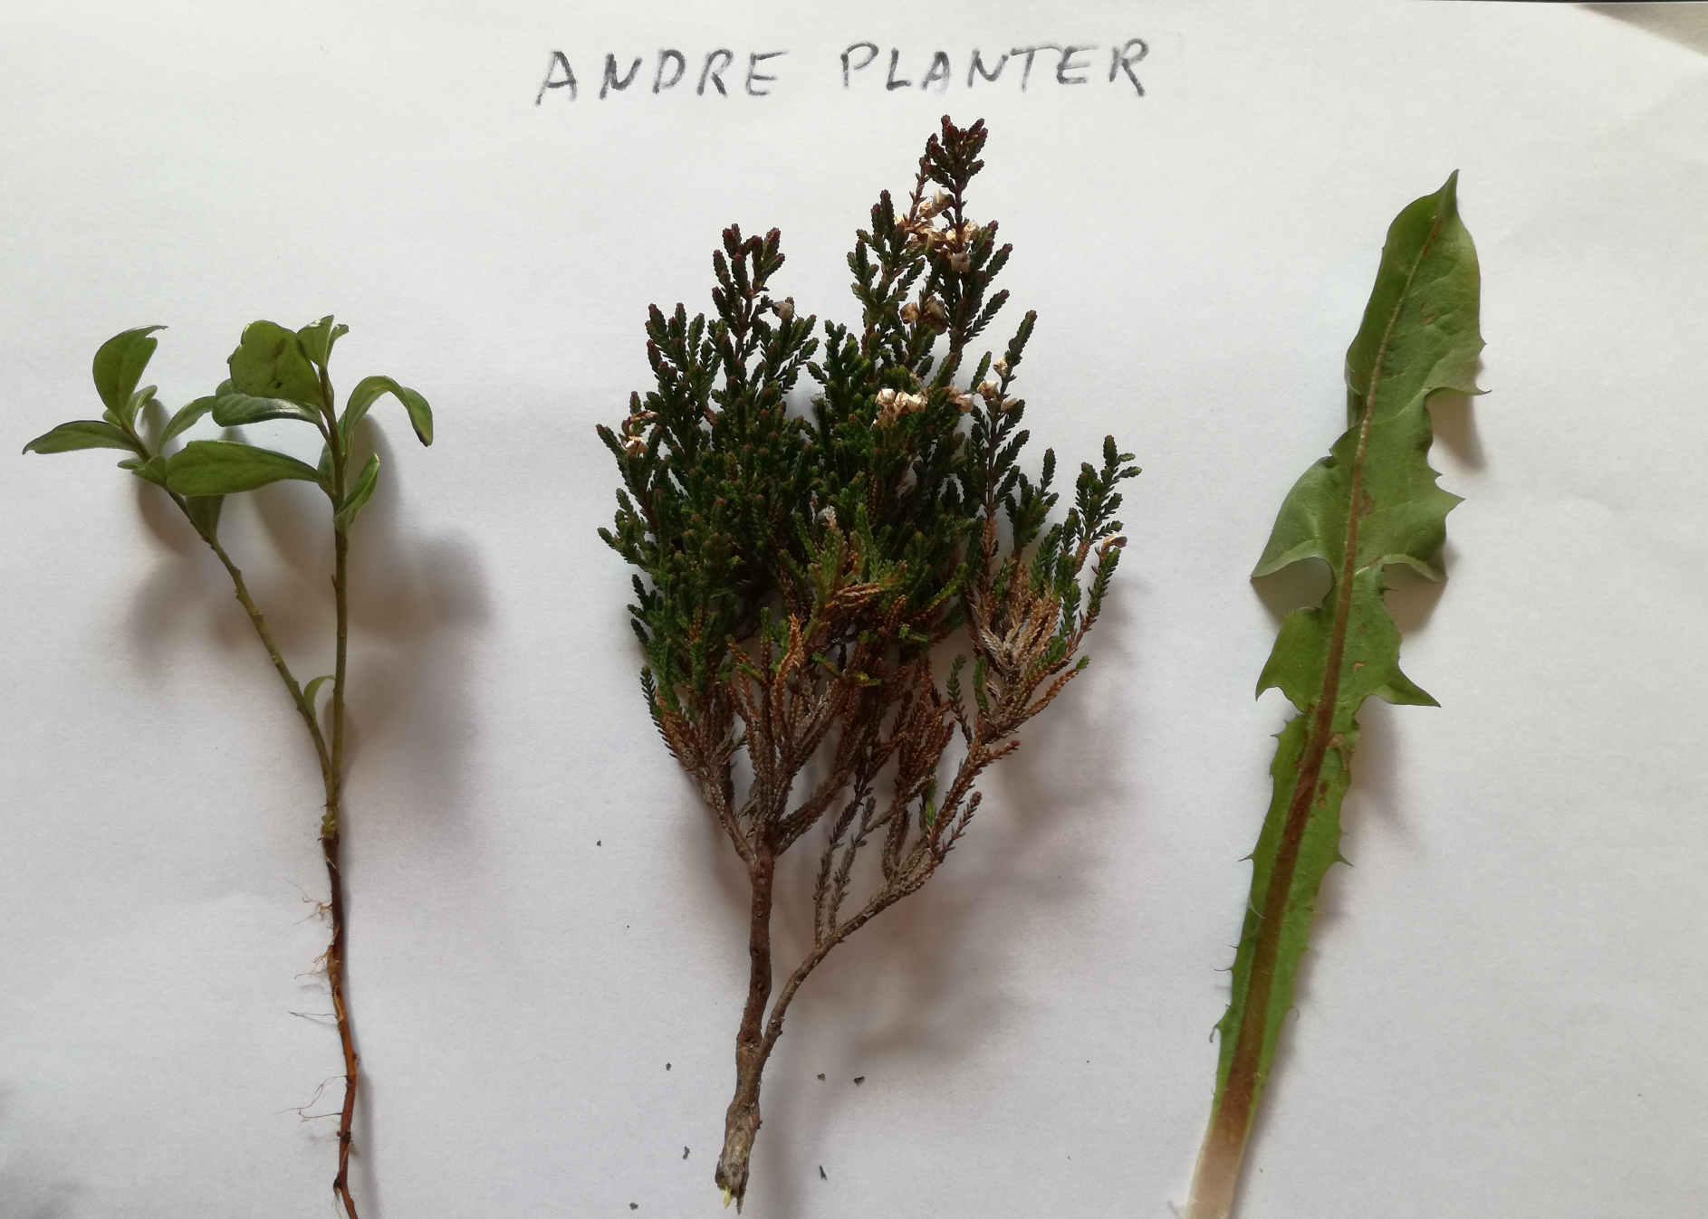

Slide 7
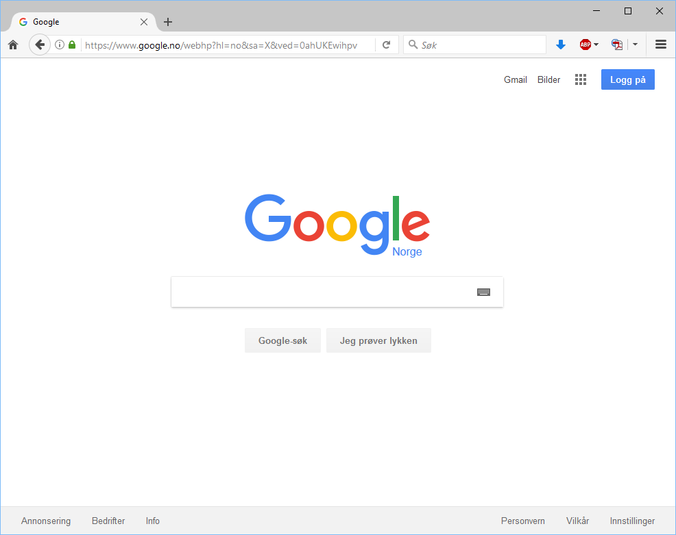
Hvor mange arter finnes i Norge?

Slide 8
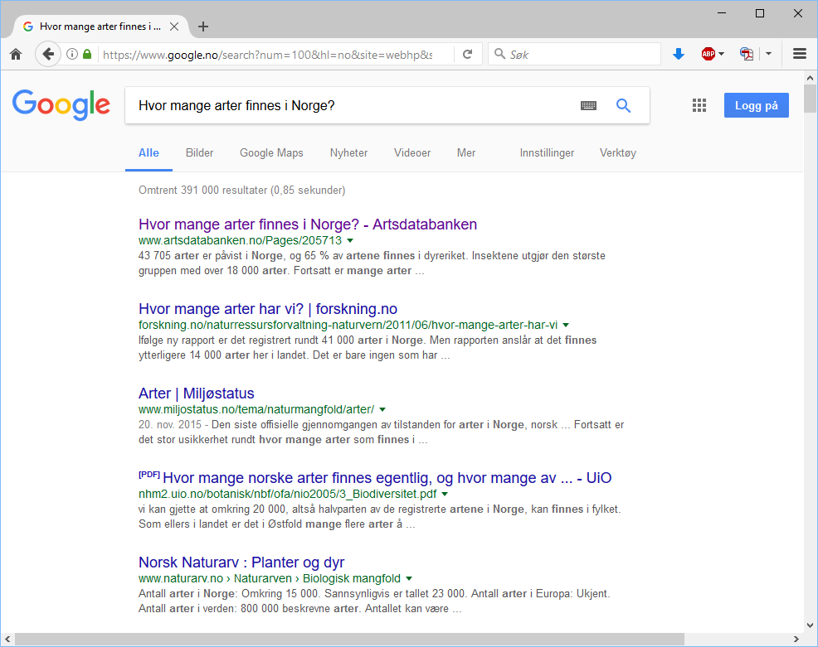

Slide 9
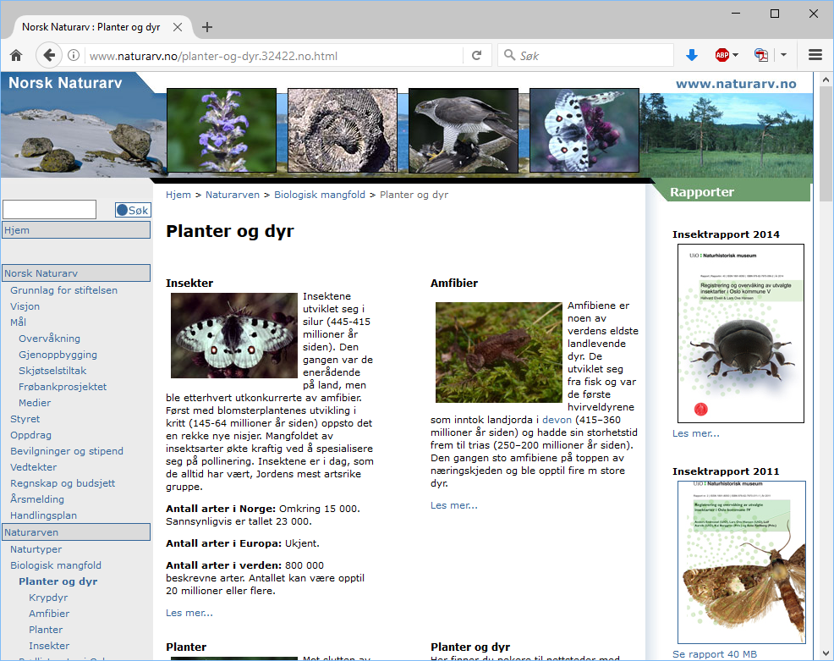

Slide 10
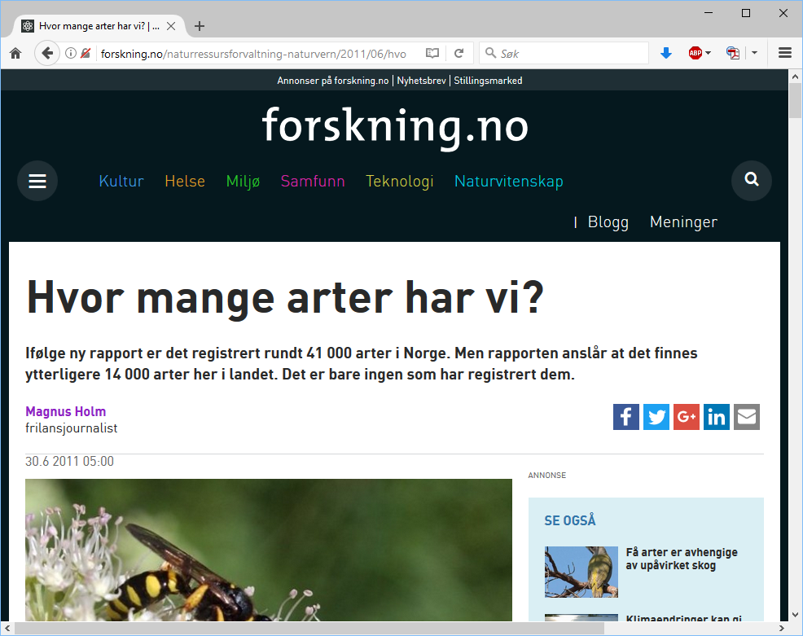

Slide 11
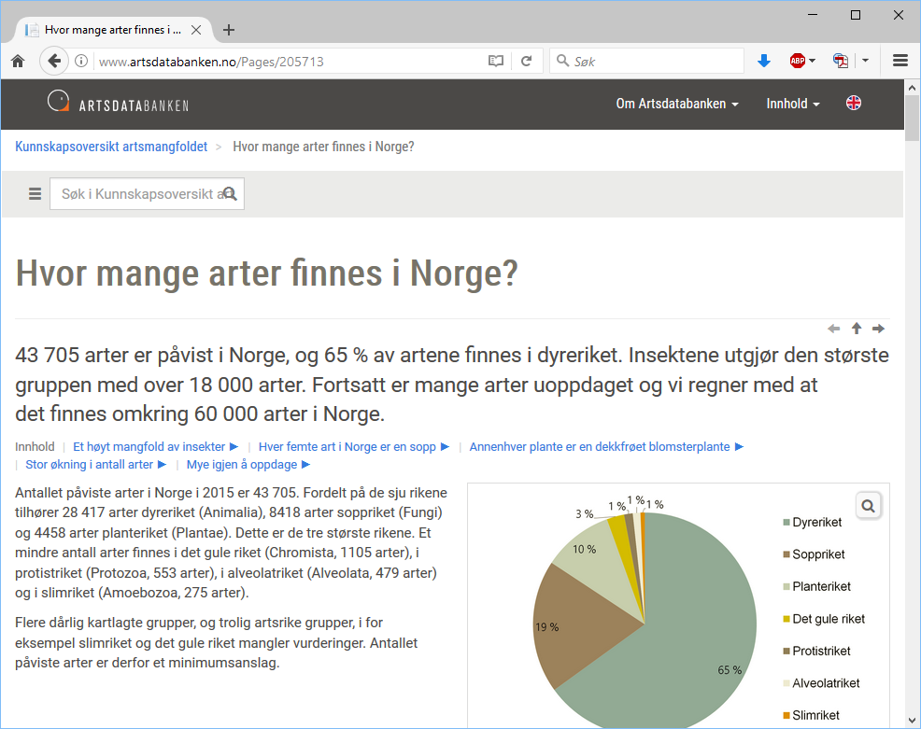

Slide 12
Nøkkelsetningsark
På jorda har vi millioner av ulike arter, det vil si ulike typer planter og dyr. All denne variasjonen av liv kaller vi naturmangfold.

Slide 13
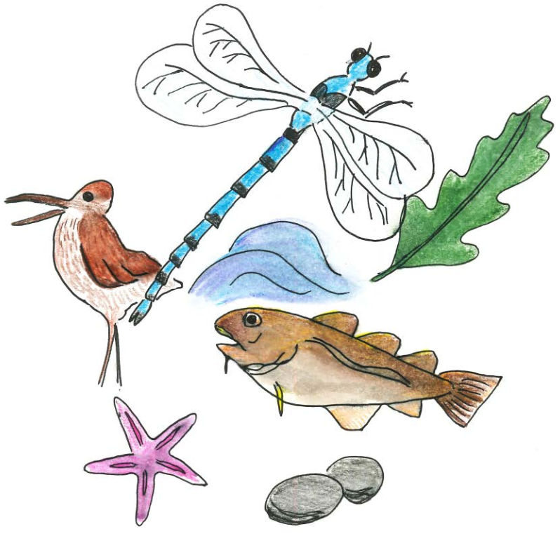
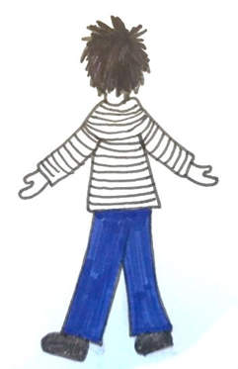
Hvorfor er det viktig med naturmangfold?
Det er ikke viktig. Jeg skulle ønske det bare fantes hester og katter. Ikke mygg i hvert fall!
Fordi alt henger sammen med alt og alle arter er avhengige av hverandre
Fordi vi bruker ulike arter til ulike ting: mat, medisin, materialer
Fordi alle arter har like stor rett til å leve
Hva mener du?

Slide 14
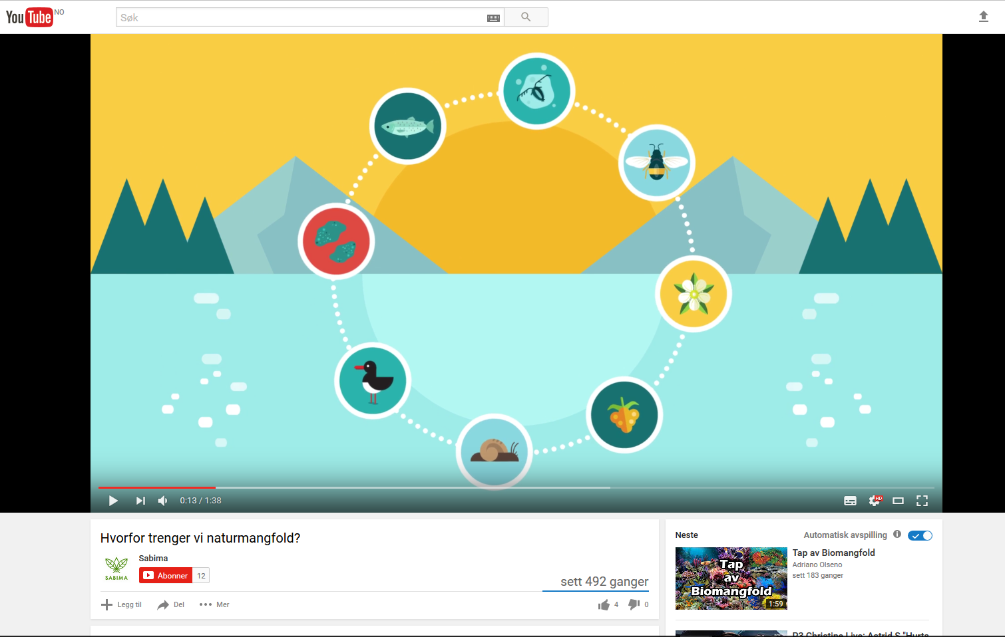

Slide 15
Nøkkelsetningsark
På jorda har vi millioner av ulike arter, det vil si ulike typer planter og dyr. All denne variasjonen av liv kaller vi naturmangfold. Vi mennesker har alltid vært avhengige av naturen for å overleve. Fra naturen får vi mat, rent vann og frisk luft.

